Slide 1
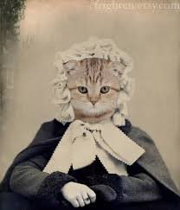
Проверка домашнего задания тема «Строение клетки»

Slide 2
Задание 1
Расшифруйте названия органоидов клетки и впишите их в таблицу
Доря;
Палацтоизм;
Мрохоамсо;
Лькуова;
Блокачоо;
Стиладып

Slide 3
Задание 2
Каких из названий частей в клетке нет:
Ыроп;
Лочбоако;
Жлекметкини;
Дяро;
дяршыок

Slide 4
Задание 3
Вставьте в скобки слово , которое заканчивает первое слово и начинает второе:
С (….)нья

Slide 5
Задание 4
Исключите лишнее:
Микроскоп;
Телескоп;
Окуляр;
бинокль

Slide 6
Задание 5
Вставьте в скобки слово, которое заканчивает первое слово и начиниет второе:
Прото(….)иды

Slide 7
Проверка заданий
ядро;
Цитоплазма;
Хромосома;
Вакуоль;
Оболочка;
Пластиды.

Slide 8
Задание 2
В клетке нет жлекметники-межклетники

Slide 9
Задание 3
Слово поры, назовите образовавшиеся слова

Slide 10
Задание 4 лишнее слово окуляр, почему?

Slide 11
Задание 5
Слово пласт. Назовите образовавшиеся слова

